Slide 1
Prueba técnica · Analista de Datos · Universidad Católica San Pablo
Evolución de la oferta académica
y la matrícula universitaria
Solución de extremo a extremo sobre los datos abiertos de SUNEDU (tuni.pe): ingesta, modelo, calidad, estadística y un tablero ejecutivo en Power BI.
PREGUNTAS RESPONDIDAS, Y DÓNDE
DATASETS USADOS Y RECORTE
4.1
Benchmark de demanda
Dataset
Periodo
Uso
Página 1 · la UCSP frente al sur y al país, en base 100
Matriculado
2020-I … 2025-II
hecho, 12 semestres
4.2
Demanda por programa
Ingresante
2020–2025
hecho
Página 2 · top y bottom 5 del año, responde a los filtros
Postulante
2022–2025
hecho · pregunta 4.4
4.3
Tendencia de los programas
Egresado · Docente · GYT
2020/22–2025
hechos de contexto
Carnés
2021–2025
contraste de calidad
Página 2 · regresión sobre ingreso y matrícula, contra el campo del sur
Oferta univ. · GYT extranjeros
—
fuera, motivo declarado
4.4
Selectividad (pregunta adicional)
Página 3 · ¿qué tan selectiva es la UCSP frente a sus pares privados?
LIMITACIONES RELEVANTES
—
Regresión con 5 puntos (2021–2025): detecta solo tendencias claras. 2020 queda fuera por la ruptura de la pandemia.
—
Egresados no trae geografía y docentes no trae programa: granos declarados, con guardas en DAX.
—
2025-II de egresados y docentes llega incompleto (55–63 % de su volumen típico).
Alcance: pregrado (NIVEL_ACADEMICO = 'Carrera Profesional'). Ingesta del catálogo completo: 56 archivos, 1 270 MB, 9 datasets.
1 / 13

Slide 2
3.1 · Ingesta y transformación reproducible
Un comando reconstruye todo desde la fuente
El enunciado pide un proceso ejecutable de principio a fin, sin pasos manuales, que consolide periodos y estandarice universidades, programas y ubicación.
API de TUNI
Bronze
Silver
Gold
Power BI
CÓMO SE CUMPLE EL CRITERIO
catálogo y
descarga
zips intactos
y sha256
tipado y
normalizado
estrella
agregada
modelo
semántico
Ingesta y transformación
20 %
—
Descarga por API: tuni.pe es una SPA sin enlaces de archivo. Se reprodujo su cadena de 5 llamadas: 56 archivos y 1 270 MB, con sha256 en un manifiesto.
✓
Reproducibilidad del proceso
python run_all.py, exit 0 desde cero. Idempotente: el sha256 evita volver a descargar y la etapa 01 baja de 225 s a 2 s.
—
Toda la lógica en SQL por capas (24 archivos .sql sobre DuckDB). Python solo orquesta, y por eso silver y gold corren igual en Spark.
✓
Uso de Python y SQL
—
Consolidación: 12 semestres de matrícula, 6 años de ingresantes y 4 de postulantes en una tabla por fuente, con los nombres de columna unificados.
24 archivos .sql con toda la transformación y las comprobaciones; validar_sql.py valida todo el SQL en 3 s.
—
Estandarización: universidad por código INEI, programa por INEI + código SIU (el SIU se repite entre universidades) y geografía normalizada sin tildes ni espacios.
✓
Múltiples periodos y fuentes
2020–2025, los 9 datasets del catálogo ingestados y 7 integrados en silver, cada uno con su motivo declarado.
—
Reproducible: 23 min 13 s desde una carpeta vacía. Una segunda corrida da 13 de 13 parquets idénticos byte a byte.
run_all.py · 01_descargar.py · 02_transformar.py · sql/bronze · sql/silver · sql/gold
2 / 13

Slide 3
3.2 · Calidad e integración de datos
Tres controles principales, cada uno nacido de un problema de la fuente
Se piden al menos tres controles con resultados, y documentar las claves de integración, las diferencias de nombres y códigos y lo que quedó fuera.
Control
Problema de la fuente
Resultado
CÓMO SE CUMPLE EL CRITERIO
Calidad e integración
15 %
Nada se pierde entre capas
2 filas con una comilla abortaban un archivo de 327 475
0 diferencias en 44 archivos
Las llaves identifican lo que dicen
Código SIU repetido entre universidades; periodos 3 y 4
0 huérfanos en 17 pruebas
✓
Controles implementados
Cada fuente cubre lo que dice
Periodos publicados a medias; universidades que no reportan
egresado 2025-II al 55 %
17 controles en una sola consulta SQL, con 3 principales. 106 filas en OK, 116 informativas y 0 en REVISAR.
INTEGRACIÓN DE INGRESANTES Y MATRICULADOS
✓
Homologación de universidades y programas
—
Claves: universidad = CODIGO_INEI; programa = INEI + CODIGO_SIU_PROGRAMA; ubicación = departamento + provincia.
Universidad por código INEI. Programas por la clasificación CINE-UNESCO que trae SUNEDU, sin emparejar nombres por similitud.
—
Nombres que cambian entre periodos: se toma el último valor no nulo por código, y la divergencia se reporta (control 10).
✓
Conciliación con la fuente
—
Fuera: posgrado (~20 % de cada archivo, contado archivo por archivo) y años sin dato en la regresión.
Filas del CSV contra filas en silver, archivo por archivo: 0 diferencias. Admitidos contra ingresantes: dos fuentes independientes que concuerdan.
sql/calidad.sql · salidas/calidad/qc_resultados.csv · docs/controles_calidad.md
3 / 13

Slide 4
3.3 · Modelo dimensional
Una estrella con siete hechos y seis dimensiones compartidas
Se pide un esquema estrella, la granularidad de cada hecho y dimensiones compartidas para analizar ingresantes y matrícula en conjunto.
Hecho
Grano
Año
Sem.
Univ.
Prog.
Ubic.
Filas
CÓMO SE CUMPLE EL CRITERIO
Modelo de datos
20 %
fct_ingresantes
año × programa × ubicación
●
—
●
●
●
15,215
fct_matricula
año × semestre × programa × ubicación
●
●
●
●
●
37,828
fct_postulantes
año × programa × ubicación
●
—
●
●
●
10,607
✓
Esquema estrella
fct_egresados
año × semestre × programa
●
●
●
●
—
11,000
Hechos con llaves y medidas. Las seis dimensiones no se relacionan entre sí, así que no hay rutas ambiguas.
fct_docentes
año × semestre × universidad
●
●
●
—
—
1,300
fct_titulos
año × universidad
●
—
●
—
—
915
fct_concentracion
año × universidad
●
—
●
—
—
861
✓
Granularidad
Declarada por hecho, encima de cada CREATE TABLE. La matrícula conserva el semestre en vez de anclarlo al semestre I.
Cada guion es una ausencia medida, no un olvido: egresados trae la geografía vacía en el 100 % de las filas, y docentes y títulos no traen código de programa. Imputarlos habría inventado datos que en un visual se ven igual que los reales. Las medidas que cruzan esos granos llevan una guarda que devuelve BLANK.
✓
Dimensiones compartidas y relaciones
25 relaciones verificadas en Power BI: llaves únicas, 0 filas huérfanas, y cada filtro llega solo a los hechos que debe.
docs/diccionario_datos.md · powerbi/modelo_tmdl/relationships.tmdl
4 / 13

Slide 5
3.4 · Medidas DAX
79 medidas explícitas, verificadas contra el pipeline
Se piden variación interanual, participación en la universidad, ranking que responda a los filtros y CAGR o crecimiento acumulado, con buenas prácticas.
Requisito
Medida
Cómo responde a los filtros
CÓMO SE CUMPLE EL CRITERIO
Medidas DAX
15 %
Variación interanual
Var. Matricula (abs) y (%)
Las dos puntas fijadas a un año: el total no compara rangos
Participación en su universidad
% Participacion en su Universidad
TREATAS reimpone la universidad del programa
✓
Corrección
Ranking sensible a filtros
Ranking Programa (+ inverso)
ALLSELECTED, no ALL
Cada cifra clave se consultó por DAX en el modelo y se contrastó con el SQL del pipeline.
CAGR o crecimiento acumulado
CAGR Matricula · Crecimiento Acumulado %
Primer y último año del rango elegido
CONSISTENCIA DE LOS INDICADORES
✓
Consistencia con los filtros
—
Stock contra flujo: la matrícula devuelve el último año, no la suma. Sumar 2021–2025 daba 52 864 para la UCSP; el valor es 9 188.
Matriz de propagación probada en los 7 hechos. Los titulares de página son medidas que cambian con los filtros.
—
Comparadores que respetan la gestión, y cocientes entre fuentes sobre universidades que reportan las dos.
✓
Buenas prácticas
—
Guardas de grano: si un filtro mezclaría granos, la medida devuelve BLANK en vez de un número falso.
Medidas explícitas en una tabla propia, en 13 carpetas. VAR, DIVIDE, REMOVEFILTERS y formatos. Medidas implícitas desactivadas en el modelo.
powerbi/medidas.csx · docs/catalogo_medidas.md · powerbi/modelo_tmdl
5 / 13

Slide 6
3.5 · Componente estadístico
Una regresión sobre ingreso y matrícula, porque la matrícula sola engaña
Se pide al menos una técnica que aporte a las preguntas, por qué se eligió y cuáles son sus limitaciones.
Regresión lineal de log(y) contra el año, 2021–2025, por programa, sobre ingresantes y sobre matrícula. La pendiente es el crecimiento anual compuesto. Tendencia sostenida: 4 años o más, p < 0,05 y |CAGR| ≥ 3 %.
CÓMO SE CUMPLE EL CRITERIO
Análisis · componente estadístico
15 %
Arquitectura y Urbanismo (UCSP)
Matrícula
Ingresantes
✓
Técnica pertinente
Crecimiento anual estimado
+29,8 %
−4,1 %
Responde la 4.3 con un criterio explícito y reproducible, y compara cada programa con su mismo campo CINE en el sur.
p-valor
0,002
0,012
Con una sola serie diría…
crecimiento sostenido
caída sostenida
La matrícula es un stock que acumula cohortes: un programa abierto en 2020 crece aunque su ingreso caiga. Por eso la lectura cruza las dos series y manda el ingreso, que es el indicador adelantado.
✓
Por qué se eligió
Es la única opción sugerida que da a la vez magnitud, incertidumbre y comparabilidad. Con 5 puntos, Mann-Kendall solo detecta series perfectamente monótonas.
RESULTADO EN LOS PROGRAMAS DE LA UCSP
Crecimiento confirmado: 0 · caída confirmada: 2 · alerta (cae el ingreso): 1 · crece la matrícula, no el ingreso: 4 · cae la matrícula, no el ingreso: 2 · sin tendencia sostenida: 3.
✓
Limitaciones
3 grados de libertad: el intervalo del CAGR mide unos 39 puntos de ancho en ingresantes. La matrícula está autocorrelacionada. Y cabe ~1 falso positivo en 24 pruebas.
04_tendencias.py · docs/componente_estadistico.md · dim_tendencia_programa
6 / 13

Slide 7
4 · Análisis y respuesta a las preguntas
Cada indicador está porque responde una parte de la pregunta
El enunciado no pide usar todos los indicadores sugeridos: valora seleccionar los que permiten responder. Esta es la selección, y lo que se descartó.
Pregunta
Indicadores elegidos
Descartado, y por qué
CÓMO SE CUMPLE EL CRITERIO
Análisis y respuesta
15 %
4.1 Benchmark
Ingreso y matrícula en base 100; CAGR UCSP, sur y país; cuota del sur; participación; HHI
Valores absolutos lado a lado: 9 mil contra 1,5 millones es ilegible
4.2 Demanda
Top y bottom 5 por ingreso y por matrícula, mínimo 10 alumnos
Bottom sin umbral: lo ocupan programas con 2 alumnos
✓
Pertinencia de los indicadores
Un indicador por cada parte de cada pregunta. La UCSP siempre se lee contra un comparador: el sur, el país o su campo.
4.3 Tendencia
Regresión de las dos series y delta contra su campo en el sur
CAGR entre dos años: usa 2 de 5 puntos
4.4 Selectividad
Tasa de admisión contra privadas y públicas del sur, por campo y embudo
Comparar con el sur completo: las públicas admiten 13–15 %
✓
Pregunta adicional
Selectividad, con postulantes como fuente adicional integrada al mismo modelo y las mismas dimensiones.
✓
Hallazgos que salen del modelo
El ingreso de la UCSP cae 4,9 % al año mientras el del sur crece 8,2 %. Medicina, nueva en 2025, explica la caída de la tasa de admisión.
docs/preguntas_e_indicadores.md
7 / 13

Slide 8
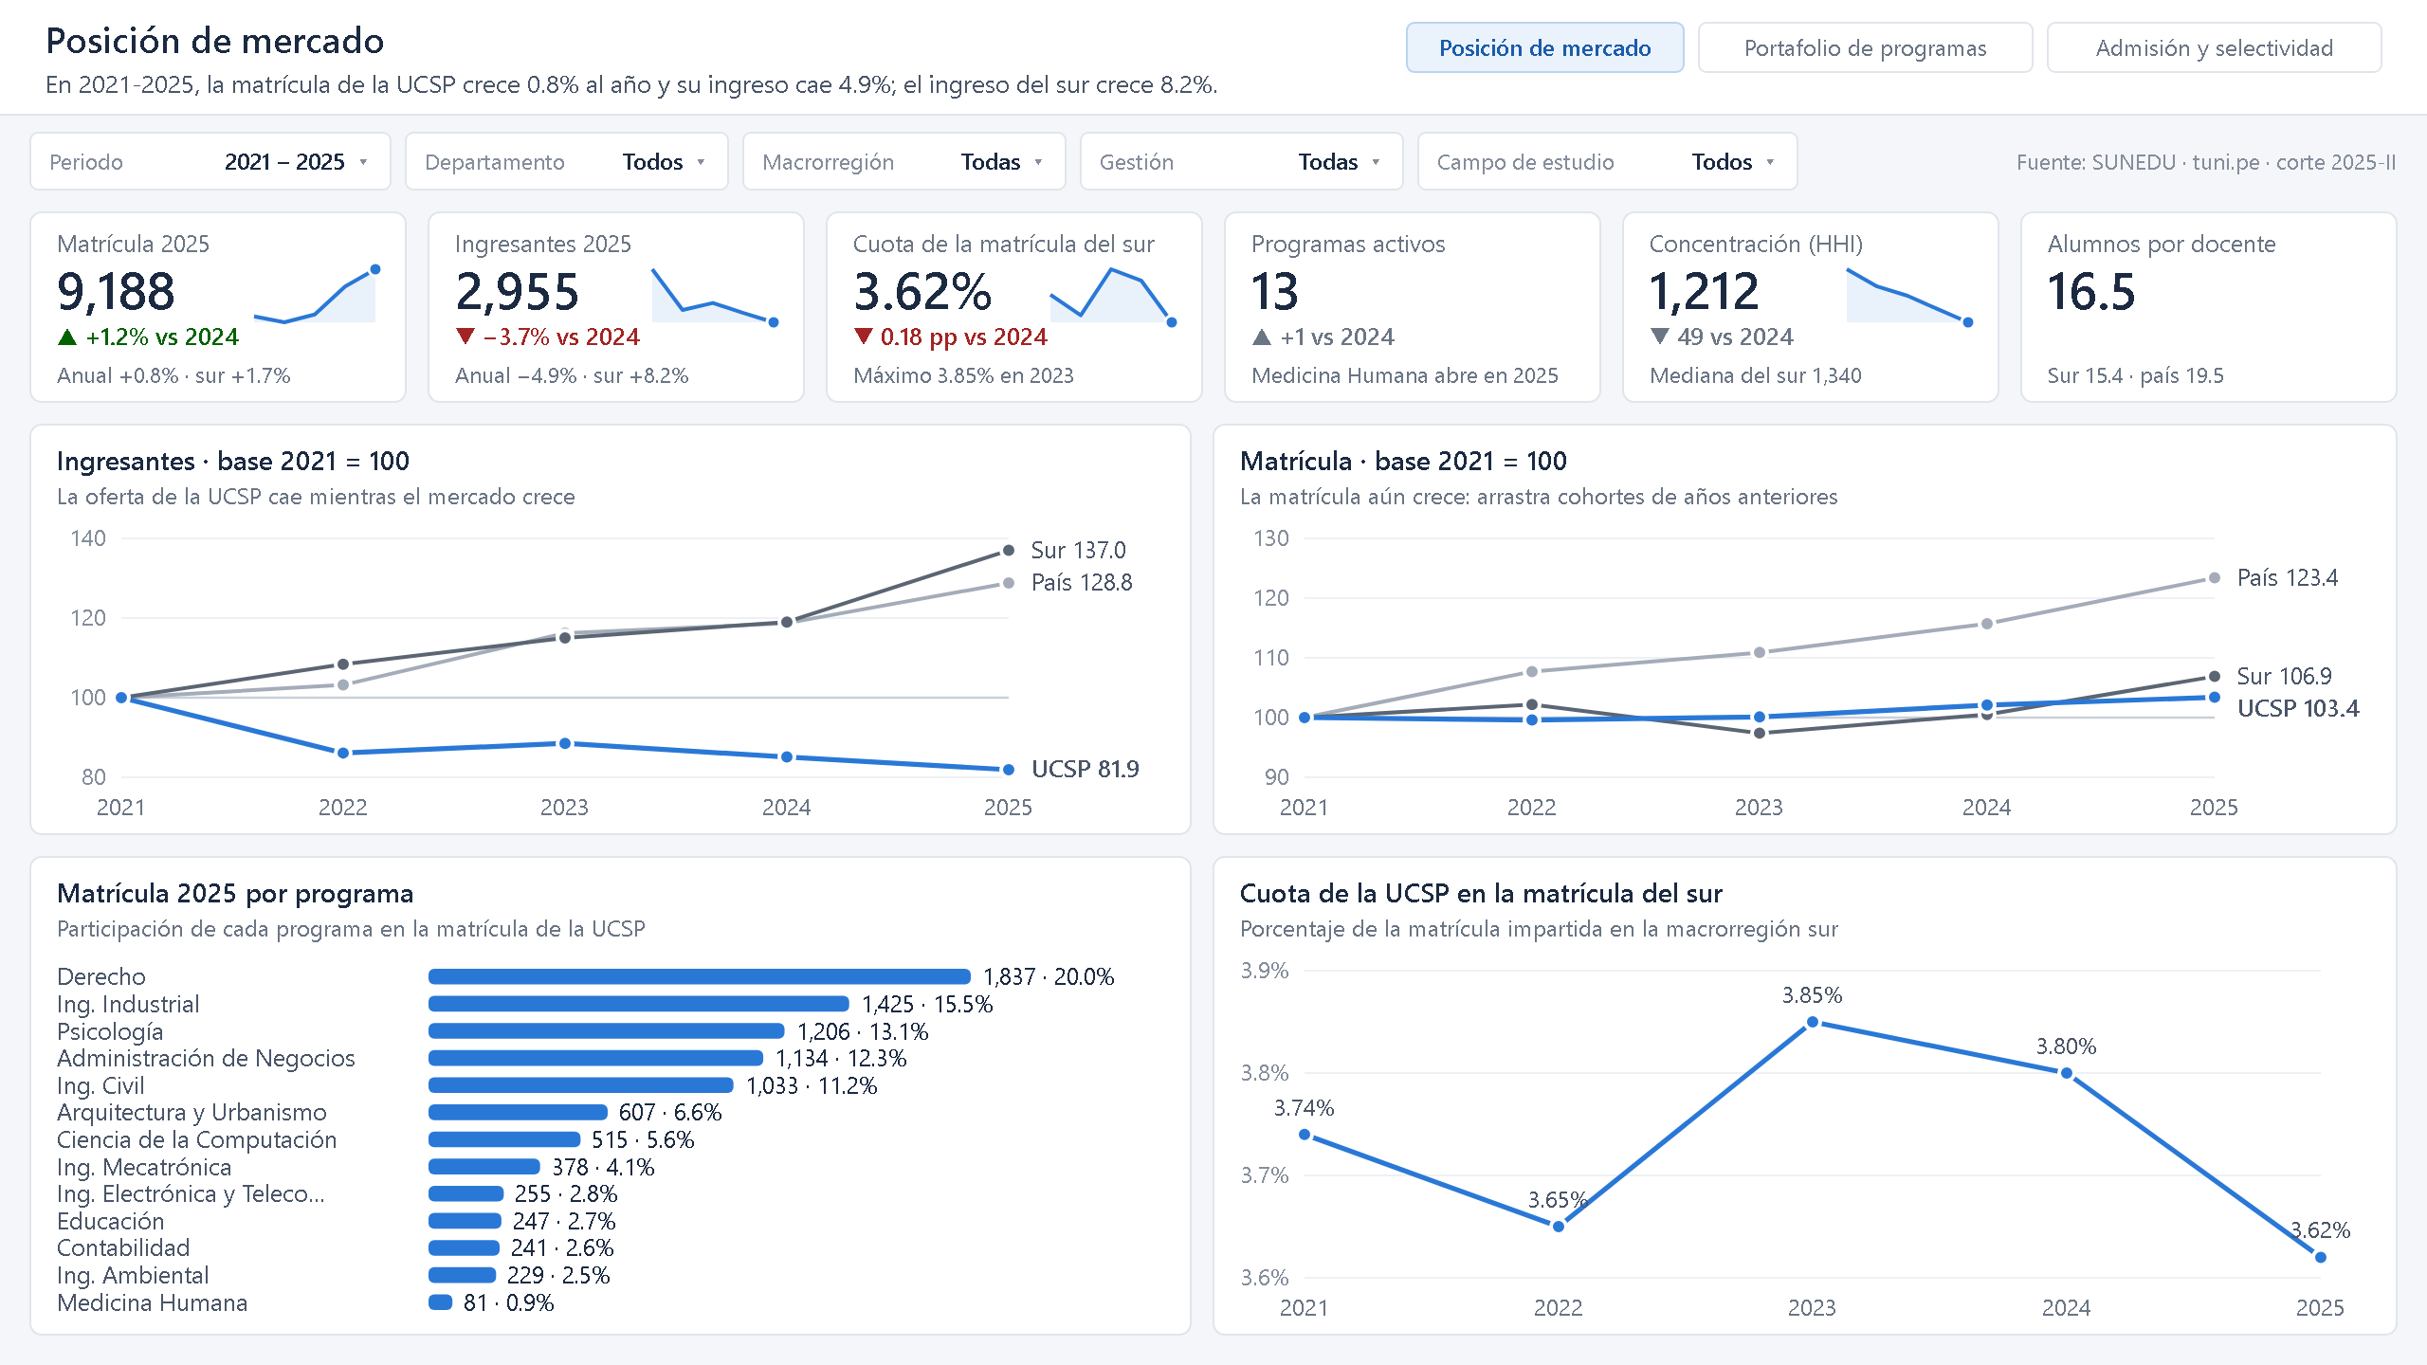
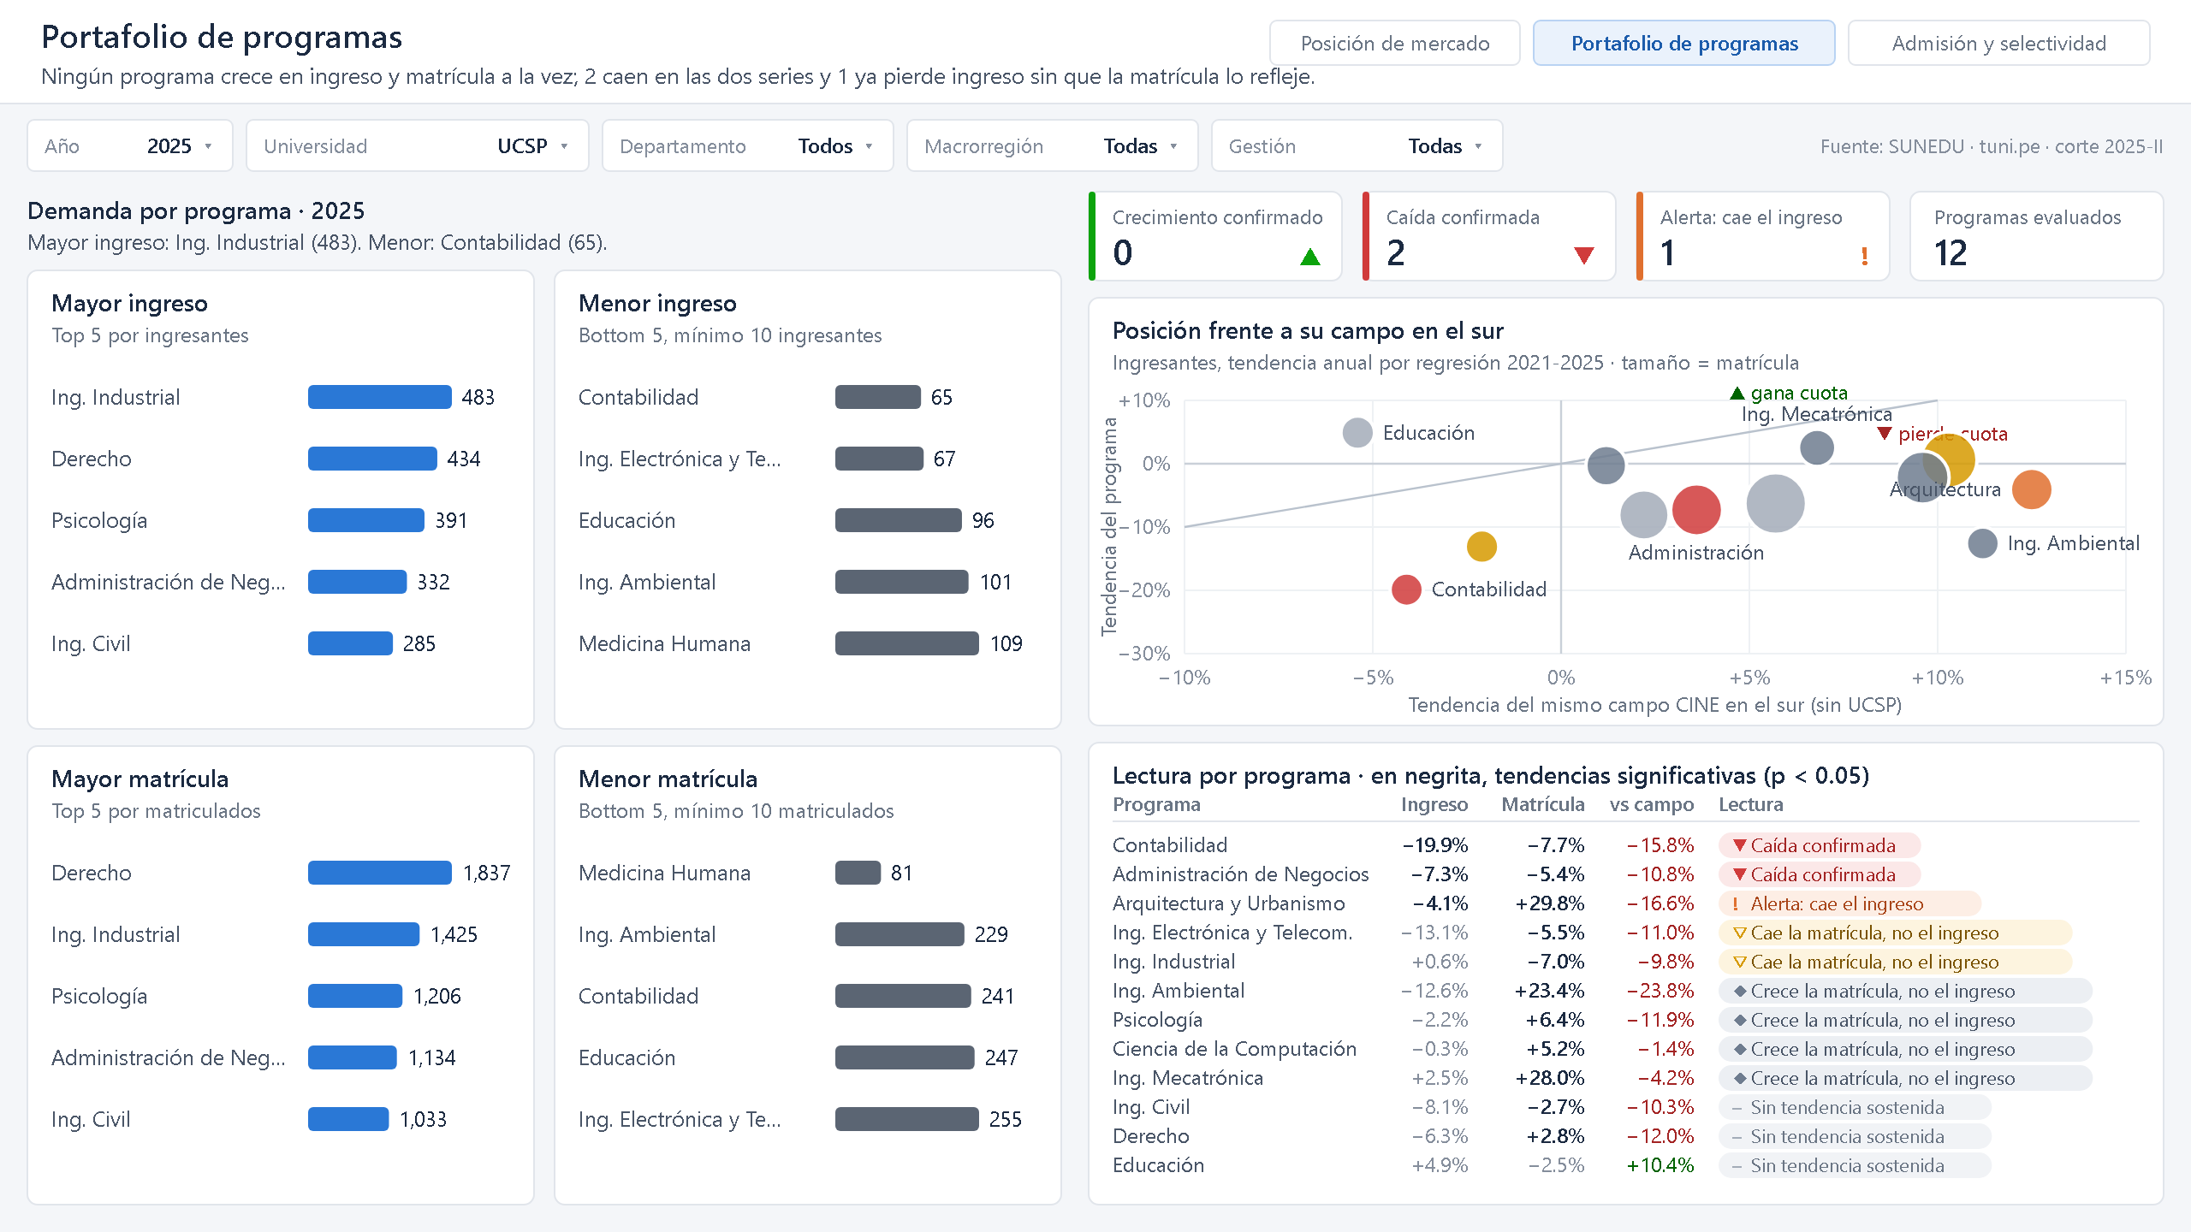
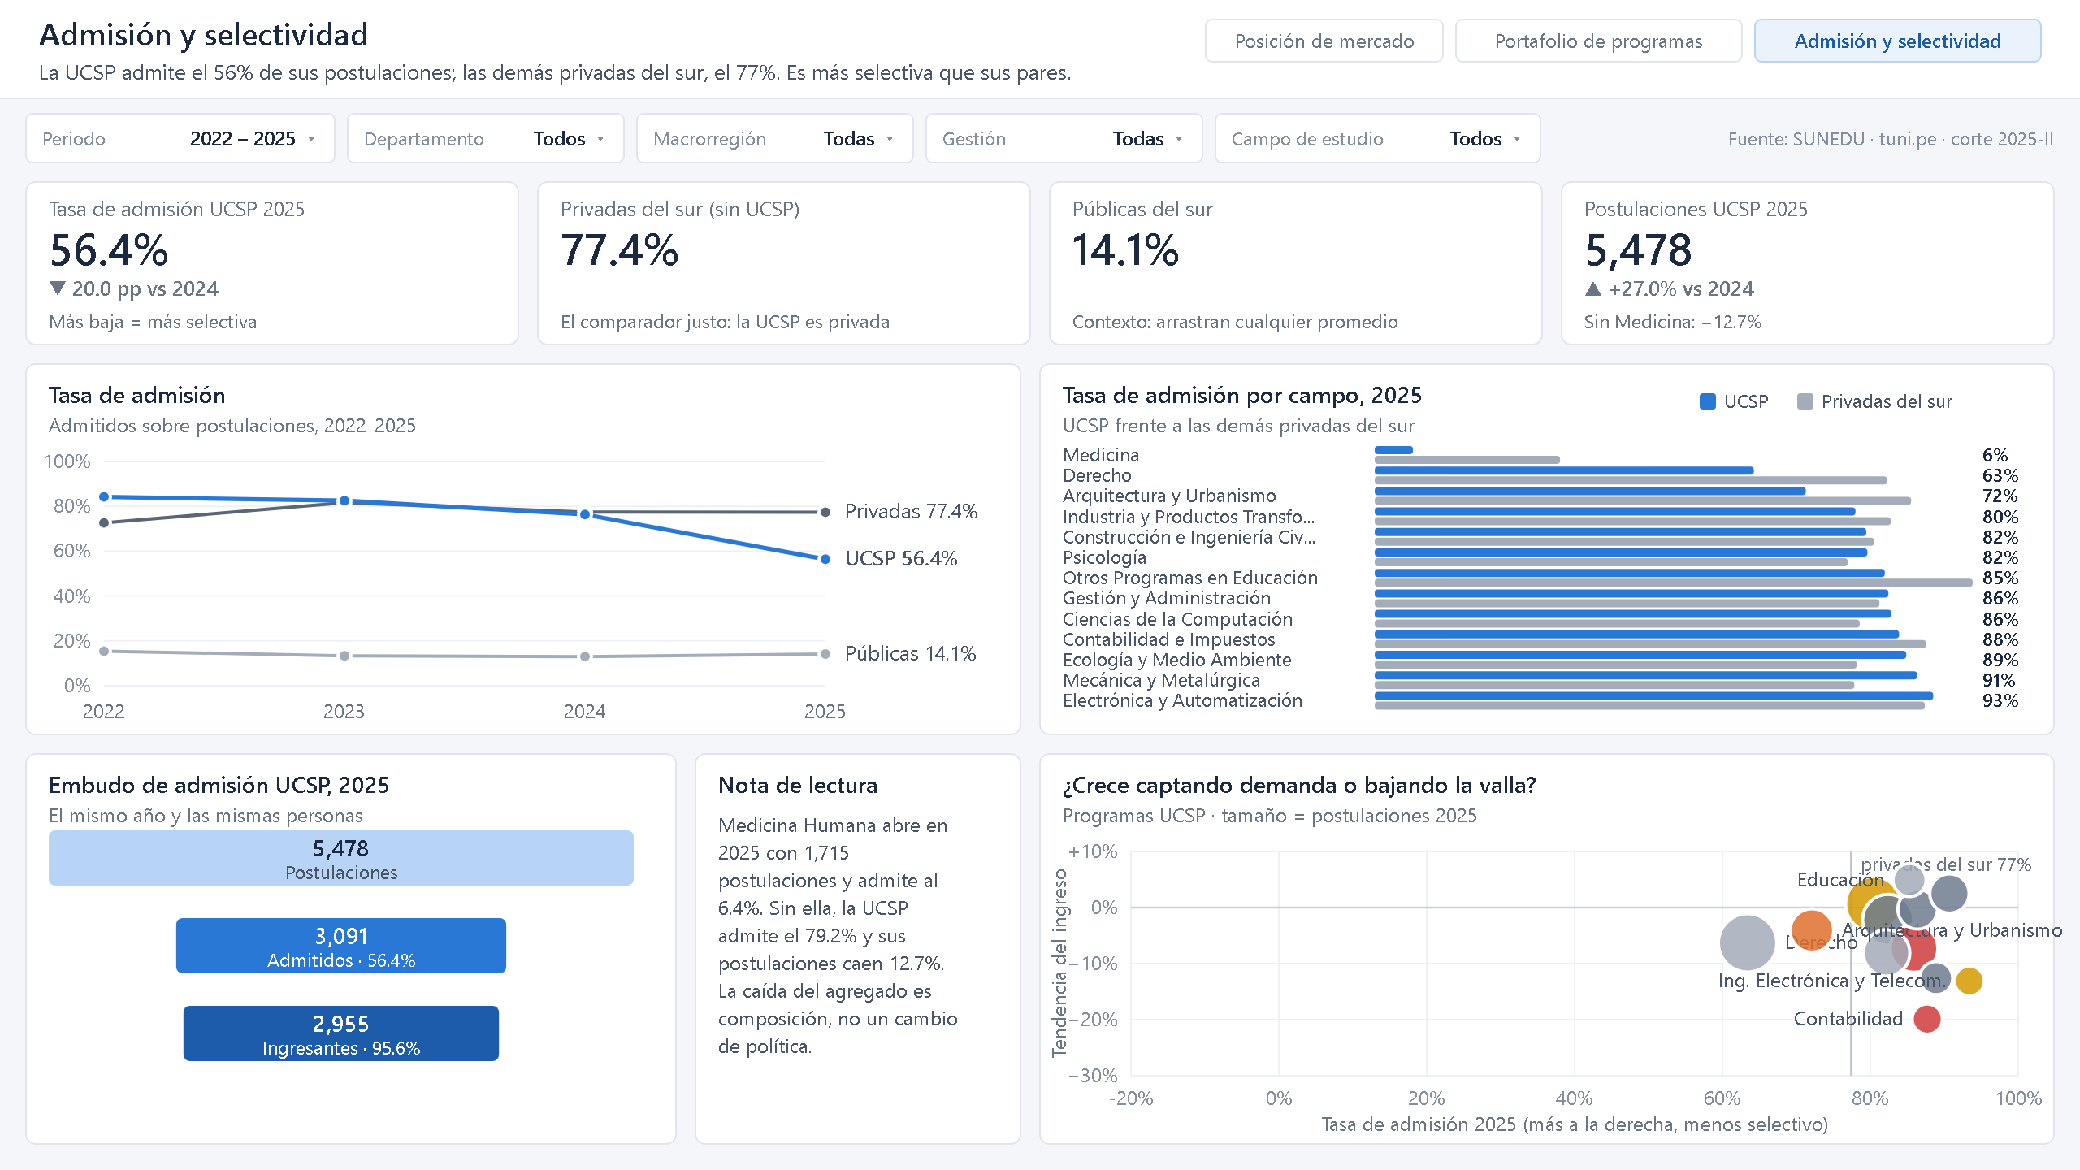
Dashboard · Power BI
Tres páginas ejecutivas, una pregunta de gestión cada una
Cada página abre con una frase que responde su pregunta y que se reescribe con los filtros. Debajo, los indicadores que la sostienen.
CÓMO SE CUMPLE EL CRITERIO
Dashboard
10 %
✓
Claridad
Titular dinámico arriba. La UCSP en azul contra comparadores en gris, un solo eje y estados con ícono y etiqueta.
1 · Posición de mercado (4.1)
2 · Portafolio de programas (4.2 y 4.3)
✓
Navegación
Tres páginas con navegador de páginas en la cabecera. La página 2 cruza el ranking del año con la tendencia de cada programa.
✓
Filtros obligatorios
Periodo, departamento, macrorregión sur y gestión, sincronizados. Sur: Arequipa, Cusco, Puno, Moquegua, Tacna, Apurímac, Ayacucho y Madre de Dios (agrupación INEI).
3 · Admisión y selectividad (4.4)
UCSP_Benchmark.pbix · powerbi/GUIA_ARMADO.md · powerbi/tema_ucsp_ejecutivo.json
8 / 13

Slide 9
3.6 · Arquitectura en Microsoft Fabric
La misma lógica en otro motor: solo cambia la lectura del CSV
Se pide implementar o describir cómo se llevaría a Fabric: capas, orquestación y actualización programada.
Capa
Local (implementado)
Fabric (propuesto)
CÓMO SE CUMPLE EL CRITERIO
Documentación · propuesta Fabric
5 %
Bronze
data/bronze/*.zip + manifiesto
Lakehouse · Files/bronze
Silver
tablas DuckDB (sql/silver)
Tablas Delta, mismo SQL con spark.sql
Gold
parquet (sql/gold)
Tables/gold, sin cambios de SQL
✓
Capas de datos
Calidad
sql/calidad.sql
Notebook como compuerta del pipeline
Bronze, silver y gold en un Lakehouse, con el mismo SQL. De las líneas de silver y gold, solo 4 necesitan traducción a Spark, y ninguna está en gold.
Modelo
Power BI importado
Modelo semántico Direct Lake
Orquestación
run_all.py
Data Pipeline con dependencias
✓
Orquestación
Data Pipeline: ingesta → silver → gold → calidad como compuerta → refresco del modelo.
Actualización: un pipeline mensual consulta el catálogo de TUNI y solo descarga y refresca cuando aparece un periodo nuevo. Si un control sale en REVISAR, el modelo semántico no se refresca: el tablero nunca muestra un dato que no pasó la calidad.
✓
Actualización programada
Mensual, condicionada a que aparezca un periodo nuevo. Se entrega el notebook PySpark, declarado como no ejecutado por falta de capacidad.
docs/arquitectura_fabric.md · fabric/nb_01_transformar.py · sql/portabilidad.md
9 / 13

Slide 10
Decisiones técnicas · documentación y siguientes pasos
Las decisiones de mayor impacto, y lo que queda pendiente
Las 49 decisiones están registradas con su sustento, la alternativa descartada y la evidencia.
Decisión
Por qué
SIGUIENTES PASOS
—
Montar el pipeline en una capacidad de Fabric: el notebook y el SQL ya están escritos.
Programa = INEI + código SIU
288 de 471 códigos SIU se repiten entre universidades
Homologar por CINE-UNESCO
Es el criterio oficial que ya trae SUNEDU; evita emparejar nombres
—
Detalle por local o filial, que exige una tabla puente que la fuente no publica.
Semestre como dimensión
Anclar la matrícula al semestre I ocultaba la retención intra-anual
—
Seguimiento de cohortes, si SUNEDU publica un identificador estable entre datasets.
Matrícula semi-aditiva
Es un stock: sumar años cuenta a la misma persona hasta cinco veces
Regresión sobre dos series
La matrícula de un programa nuevo crece aunque su ingreso caiga
Comparadores con la gestión
Contra las públicas, la conclusión de selectividad se invierte
DOCUMENTACIÓN ENTREGADA
README con la ejecución, diccionario de datos, catálogo de 79 medidas, guía de implementación en Power BI y modelo semántico como código (TMDL).
USO DE INTELIGENCIA ARTIFICIAL
Claude (Anthropic) asistió en la ingeniería inversa de la API, la redacción del código y la documentación. Las decisiones se justificaron explícitamente y todas las cifras salen del pipeline.
docs/decisiones_tecnicas.md · README.md · docs/diccionario_datos.md · docs/catalogo_medidas.md
10 / 13

Slide 11
Anexo A · evidencias de calidad
Resultados de los controles
Una fila por control: la de mayor valor, que es la más informativa. El CSV completo acompaña la entrega.
Control
Detalle
Valor
Umbral
Estado
Filtro de pregrado
carne 2024
95.30
% retenido (informativo)
info
Conciliacion crudo -> silver
carne 2021
0.00
= 0
ok
Duplicados absorbidos por el DISTINCT
ingresantes
12.00
informativo
info
Nulos en campos clave
matriculado.nombre_grupo_3
3,201,519.00
limitacion declarada de la
info
Integridad referencial
dim_ubicacion sin macrorregion asignada
0.00
= 0
ok
Matricula sin ingresantes
anio 2021
1,859.00
informativo
info
Cobertura de periodos
TOTAL sin los 6 anios
39.00
informativo
info
Variacion intra-anual (II vs I)
anio 2023
-5.26
abs < 10%
ok
Conciliacion cruzada admitidos vs ingresant
anio 2022
2.98
desvio abs < 10%
ok
Universidades con nombre divergente
resueltas con el nombre mas reciente
0.00
informativo
info
Titulos resueltos a universidad por nombre
anio 2024
98.61
>= 90% resuelto
ok
Carnes emitidos sobre matriculados
anio 2024
48.10
informativo
info
Triaje de datasets (declarado vs real)
hecho: Matriculado
16,043,351.00
coherente con capa_maxima
ok
Variacion interanual de la matricula
de 2020 a 2021 (anio excluido de la regr
10.68
informativo
info
El GUID de carnes identifica personas
filas por valor distinto de GUID (anio 2
1,263.20
= 1.0 si fuera una persona
info
Volumen del periodo sobre la mediana de su
egresado 2023-2
164.50
informativo
info
Universidades que reportan matricula pero n
anio 2025
43.00
informativo
info
salidas/calidad/qc_resultados.csv
11 / 13

Slide 12
Anexo B · diccionario y catálogo
Tablas del modelo y carpetas de medidas
El diccionario completo se genera desde la base; el catálogo, desde la misma lista que crea las medidas.
Dimensión
Llave
Filas
Carpeta
Medidas
Ejemplo
dim_periodo
anio
6
01 Base
7
Ingresantes
dim_semestre
semestre (I, II, Otro)
3
02 Variacion interanual
11
Matriculados AA
03 Participacion
1
% Participacion en su Universidad
dim_universidad
codigo_inei
168
04 Ranking
4
Ranking Programa
dim_programa
programa_sk = md5(INEI ‖ SIU)
2,812
05 Crecimiento
3
CAGR Matricula
dim_ubicacion
ubicacion_sk
98
06 Benchmark
19
Matricula UCSP
dim_tendencia_programa
programa_sk (1:1)
2,812
07 Selectividad
5
Tasa de Admision
08 Concentracion
2
HHI Universidad
09 Tendencia
10
CAGR OLS Ingresantes
10 Semestral
2
Matriculados Semestre
11 Egresados
5
Egresados
12 Docentes
5
Docentes
13 Narrativa
5
Rango de Anios
docs/diccionario_datos.md · docs/catalogo_medidas.md
12 / 13

Slide 13
Anexo C · entregables
Dónde está cada cosa
El repositorio contiene el código, la documentación y el modelo semántico como código.
Entregable
Archivo
5.1 Dashboard
UCSP_Benchmark.pbix · guía: powerbi/GUIA_ARMADO.md · tema: powerbi/tema_ucsp_ejecutivo.json
5.2 Código y README
README.md · run_all.py · 01–06_*.py · sql/ · validar_sql.py
5.3 Diccionario y catálogo
docs/diccionario_datos.md · docs/catalogo_medidas.md · powerbi/medidas.csx
Modelo semántico como código
powerbi/modelo_tmdl/ (13 tablas, 25 relaciones, medidas)
Calidad
sql/calidad.sql · salidas/calidad/qc_resultados.csv · docs/controles_calidad.md
Estadística
04_tendencias.py · docs/componente_estadistico.md
Indicadores por pregunta
docs/preguntas_e_indicadores.md
Decisiones
docs/decisiones_tecnicas.md (49 decisiones)
Fabric y portabilidad
docs/arquitectura_fabric.md · fabric/ · sql/portabilidad.md · sql/ddl_*.sql
README.md
13 / 13

